Slide 1

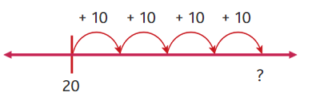
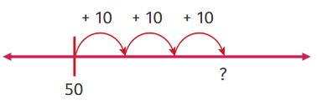


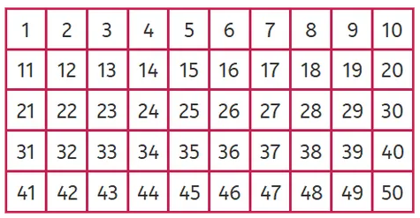
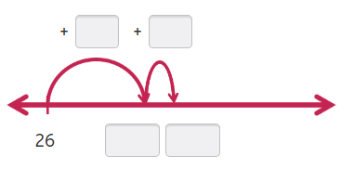
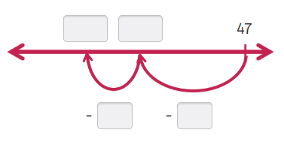



Prova
Nom i cognoms:
Data:
1. Completa les operacions que es representen a cada recta (1 punt).
2. Calcula les operacions següents i marca el recorregut que segueixes a la taula (1 punt).
11 + 13 =
46 – 15 =
3. Completa les rectes i calcula les operacions (1 punt).
4. Calcula aquestes operacions (1 punt).
38 – 9 =
25 + 7 =
94 – 8 =
39 + 6 =
5. Calcula les sumes i les restes sense portar-ne (1 punt).
7
2 2
7 7
6 4
+
3 4
6 5
–
9
3 8
+
–
Mètode Snappet. Prova 5 2n. Pàgina 1 de 2.

Slide 2
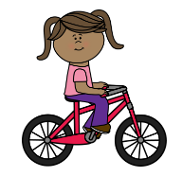


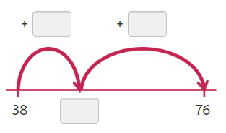
Prova
Nom i cognoms:
Data:
6. L’Íria ha passejat 12 minuts al matí, 23 a la tarda i 34 abans de sopar. Quants minuts ha passejat en total? (1 punt).
Ha passejat minuts.
7. En Marc ha vist la tele 25 minuts aquest matí i 25 abans d’anar a dormir. Quants minuts ha estat veient la tele? (1 punt).
Ha vist la tele durant minuts.
8. Calcula aquestes operacions (1 punt).
70 – 36 =
82 – 25 =
9. L’Eduard està llegint un còmic de 74 pàgines. Si ja se n’ha llegit 27, quantes pàgines li queden per llegir? (1 punt)
Li queden pàgines.
10. La Carla té 38 enganxines i la seva germana Aitana, 76. Quantes enganxines més té l’Aitana que la Carla? (1 punt)
L’Aitana té enganxines més que la Carla.
Mètode Snappet. Prova 5 2n. Pàgina 2 de 2.

